Slide 1
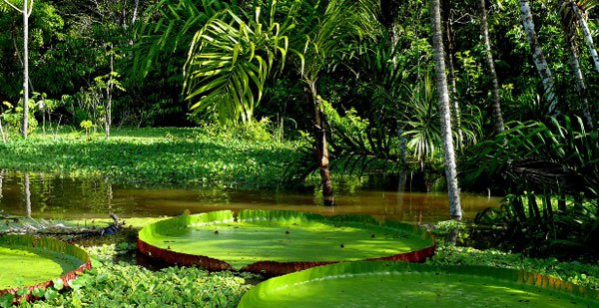
Різноманітність екосистем
Екосистема – тропічний ліс Амазонки

Slide 2
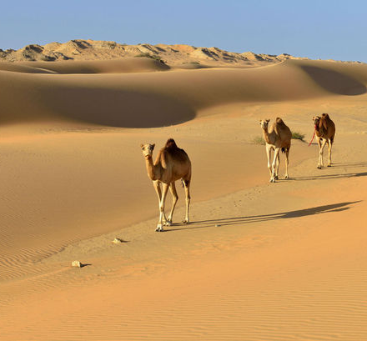
План
Екологія
Поняття про екосистему
Екосистемне різноманіття:
- наземні
екосистеми;
- водні
екосистеми
Дендропарк Софіївка , Умань, Черкаська область
Екосистема – пустеля (Сахара)

Slide 3
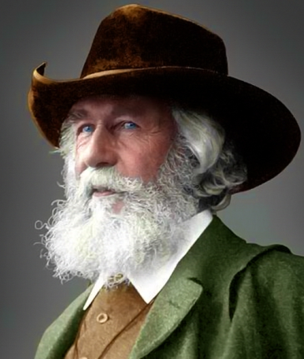
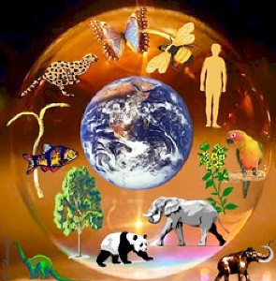
Екологія
наука про взаємодію живих організмів між собою та з середовищем їхнього існування;
від грец. «oicos» – домівка та «logos» – наука про дім;
1866 р. - термін «екологія» запропонував Ернст Геккель, німецький природодослідник;
Ернст Геккель
(1834–1919)
Екологія розглядає організм як частину складної системи взаємин. Жодна жива істота не мешкає у вакуумі. Живі організми конкурують між собою за ресурси та життєвий простір, співпрацюють, слугують один одному місцем проживання, харчуються один одним і намагаються не бути з’їденими, тобто пов’язані між собою та з довкіллям тисячами невидимих зв’язків, які є предметом вивчення екології

Slide 4


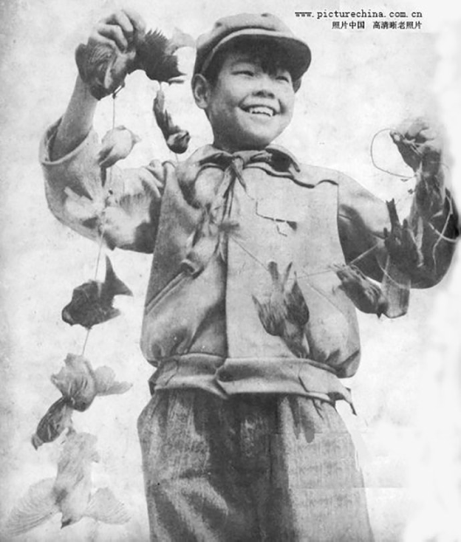
Екологія
Незнання базових екологічних закономірностей призвело до смерті 15 млн людей у Китаї протягом 1959-1961 років
Головною причиною стало, винищення звичайних горобців. Керівництво Китаю визнало горобців шкідниками за те, що вони їдять зерно. Наслідком такої необдуманої та жорстокої акції було винищення мільярдів птахів й неконтрольоване розмноження шкідників (сарани) і — страшний голод.
Відтак виникла необхідність відновлювати знищену популяцію горобців шляхом закупівлі живих птахів у Радянському Союзі та Канаді. Подібні катастрофи, нехай і не в такому величезному масштабі, відбувалися й продовжують відбуватися постійно, коли людина намагається бездумно втручатися у природні процеси, недооцінюючи їхню складність і багатоманітність

Slide 5

Екологія
Сучасні екологічні дослідження здійснюються в таких напрямах:
факторальна екологія - вивчення впливу екологічних чинників на організми;
популяційна екологія - дослідження екологічних взаємозв’язків на рівні популяцій;
біогеоценологія, або синекологія - пізнання закономірностей існування та розвитку природних угруповань та біосфери в цілому;
Як окремий розділ екології синекологію було виділено на Міжнародному ботанічному конгресі у 1910 р.
Синекологія - це розділ екології, об’єктом і предметом пізнання якої є екосистеми та їхні внутрішні й зовнішні зв’язки

Slide 6
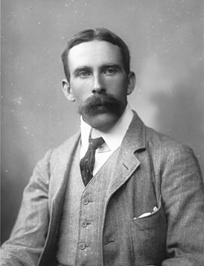
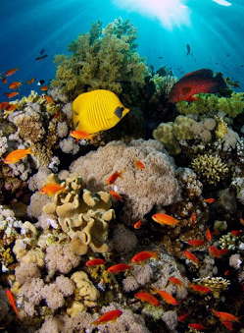
Екосистема
сукупність живих організмів і середовища їхнього проживання, що об’єднані системою фізичних, хімічних і біологічних зв’язків
1935 р., поняття «екосистема» обґрунтував Артур Тенслі, британський еколог
Екосистема складається з компонентів:
біотичного — сукупності живих організмів | абіотичного — середовища їхнього проживання
Артур Джорж Тенслі
(1871–1955)
біотичним компонентом екосистем є організми – угруповання тварин (зооценози), рослинн (фітоценози), грибів (мікрценози) та мікроорганізмів (мікробіоценози), що проживають на відповідних територіях;
абіотичним компонентом (біотопом) є комплекс чинників неживої природи, неорганічних й органічних речовин, що в загальній взаємодії формують певні кліматичні, ґрунтові, рельєфні, гідрологічні умови екосистеми
Екосистема
- кораловий риф

Slide 7
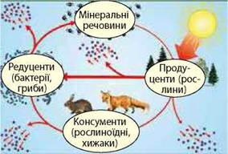
Екосистема
визначальним чинником існування екосистеми є автотрофні організми, що засвоюють енергію Сонця з ефективністю близько 1 %;
прикладами екосистем, що можуть мати різні розміри, є краплина води, домашній акваріум, ставок, широколистий або тропічний ліс, березовий гай, лісове озеро, кораловий риф, пшеничне поле й оаза в пустелі;
усі екосистеми поділяють на дві групи — водні й наземні
екосистеми є відкритими для зовнішнього обміну речовин, енергії та інформації, але внаслідок саморегуляції здатні підтримувати динамічну стабільність упродовж тривалого часу;
єдність і функціональний зв’язок абіотичного й біотичного компонентів забезпечується внутрішніми закономірними переміщеннями речовин, енергії та інформації
Схема взаємодії компонентів екосистем

Slide 8
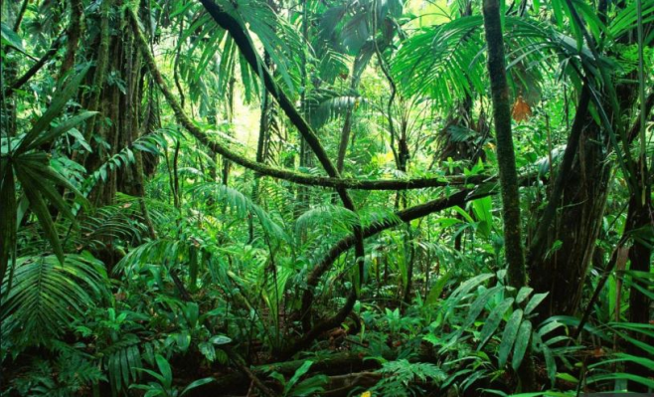
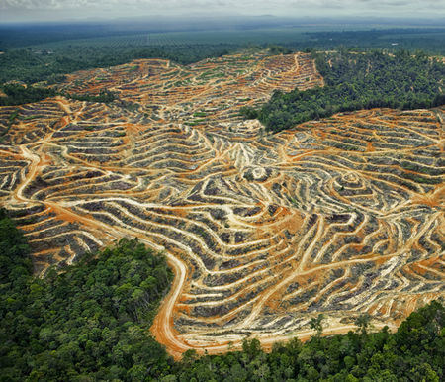
Екосистемне різноманіття
Наземні екосистеми
прикладами типових наземних екосистем є екосистеми тропічних лісів, лісів помірної зони, тайги та тундри, а також пустель і трав’янистих угруповань
тропічні ліси розташовані переважно в екваторіальних широтах і характеризуються високою середньою температурою й вологістю;
через сприятливі кліматичні умови рослинний і тваринний світ надзвичайно різноманітний: тут мешкає більше половини всіх видів живих істот нашої планети;
екосистеми характеризуються великою щільністю видів;
мають дуже важливе екологічне значення для біосфери, але їхня площа швидко скорочується через хижацьке вирубування людьми

Slide 9
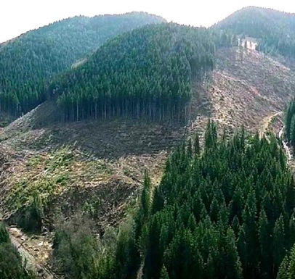
Екосистемне різноманіття
Наземні екосистеми
ліси помірної зони — це один із найтиповіших видів екосистем в Україні;
тваринний і рослинний світ лісів помірної зони не такий різноманітний, як у тропічних лісах, але багатший, ніж у тайзі;
браконьєрське вирубування лісу без його подальшого відновлення призводить до ерозії ґрунту та знесення його родючого шару, до порушення водного балансу, а отже, засух і повеней;
основу рослинності тут становлять хвойні та листяні дерева;
у лісах помірної зони зазвичай добре виражена так звана ярусність: поряд із високими дорослими деревами тут є й молоді, чагарниковий ярус (підлісок) і трав’янистий ярус;
вирубування лісів у гірських місцевостях, таких як Карпати, підвищує ризик виникнення селевих потоків

Slide 10
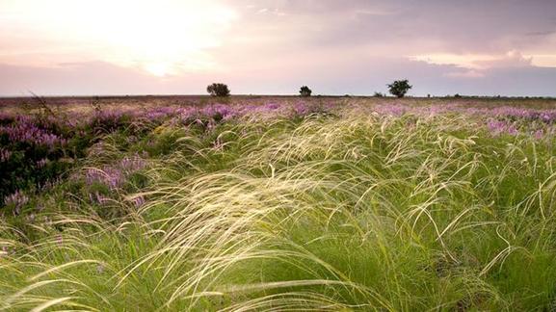
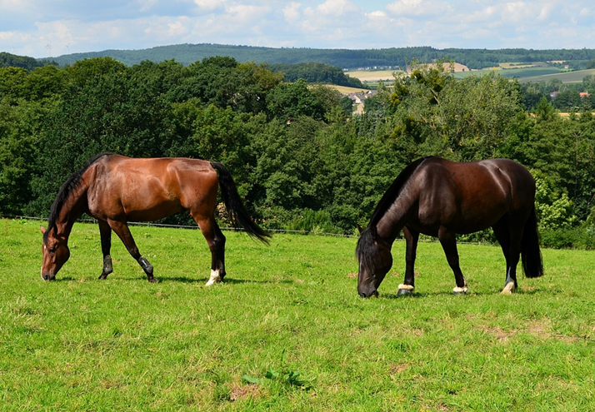
Екосистемне різноманіття
Наземні екосистеми
поряд із лісами помірної зони типовими для України є й трав’янисті угруповання - екосистеми, у яких рослинний компонент представлений переважно злаками та іншими трав’янистими рослинами;
в Україні типовими трав’янистими угрупованнями є луки й степи;
трав’янисті угруповання є місцем проживання великої кількості ссавців, птахів, рептилій, комах та інших тварин;
природні трав’янисті угруповання мають важливе господарське значення, оскільки є джерелом корму для домашніх травоїдних тварин
Степові угруповання з
переважанням ковили
Полонинні (сінокосно-пасовищні)
луки у Карпатах

Slide 11
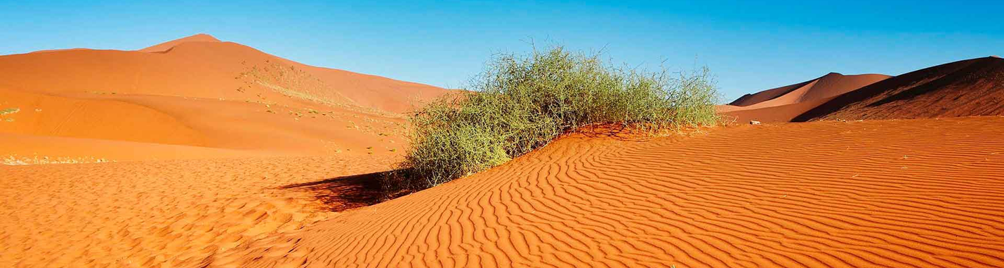
Екосистемне різноманіття
Наземні екосистеми
у пустелях рослинність розріджена й частину року може перебувати в неактивному стані;
найчастіше це безлисті чагарники та напівчагарники (саксаул, акація, полин), іноді трави та сукуленти (кактуси, алое);
тваринний світ пустель дуже своєрідний і добре пристосований до життя в умовах браку води, різких перепадів температур і сильної сонячної радіації;
Із ссавців тут трапляються здебільшого гризуни й копитні, із рептилій — змії та ящірки, а також є різноманітні комахи й павукоподібні
Степові угруповання з
переважанням ковили
Полонинні (сінокосно-пасовищні)
луки у Карпатах
Олешківські піски на Херсонщині

Slide 12
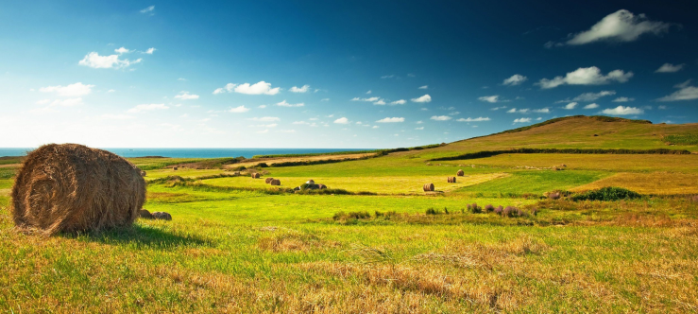
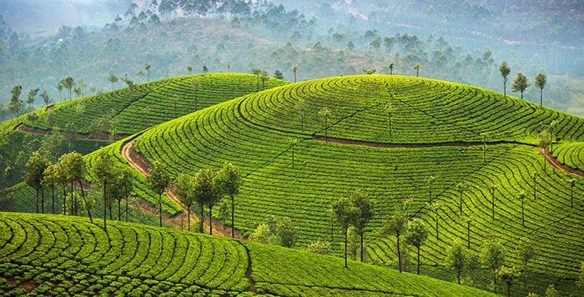
Екосистемне різноманіття
Наземні екосистеми
Агроценози - штучні екосистеми, створені та підтримувані людиною: поля, грядки, клумби, сади.
видове різноманіття в агроценозах набагато менше, ніж у природних екосистемах, усі «сторонні» види вважають бур’янами чи шкідниками і знищують;
агроценози дуже нестабільні: без втручання людини вони не здатні підтримувати свою стійкість і видовий склад;
підтримка агроценозів вимагає постійного притоку поживних речовин та енергії ззовні: оскільки людина постійно вилучає біомасу живих організмів з екосистеми, відтік речовин потрібно компенсувати, наприклад, за допомогою добрив;
агроценози на сьогодні займають близько 10 % поверхні суші та забезпечують людство 90 % всієї їжі, виробляючи близько 2,5 млрд тонн сільськогосподарських продуктів на рік
Поле
Степові угруповання з
переважанням ковили
Полонинні (сінокосно-пасовищні)
луки у Карпатах
Олешківські піски на Херсонщині
Чайні плантації (Шрі-Ланка)

Slide 13
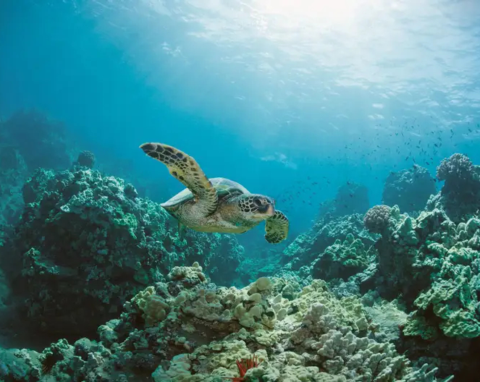
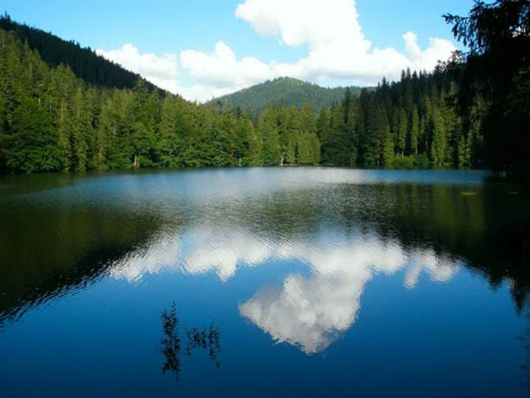
Екосистемне різноманіття
Водні екосистеми
водні екосистеми не менш різноманітні, ніж наземні;
вода займає понад 70 % поверхні нашої планети, і водні екосистеми так само різноманітні, як і наземні;
їх можна поділити на морські та прісноводні, які у свою чергу, розрізняють на водойми зі стоячою та текучою водою
Морська екосистема
Шелехівське озеро (Сумська область)
Чайні плантації (Шрі-Ланка)

Slide 14
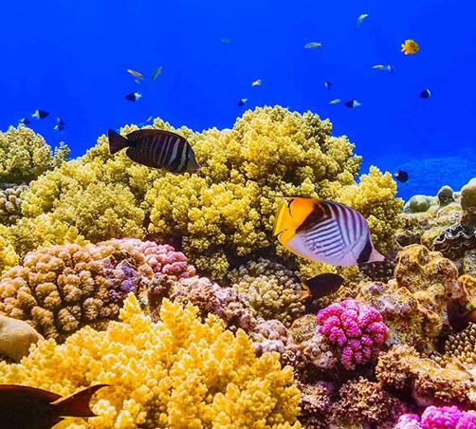
Екосистемне різноманіття
Водні екосистеми
морські екосистеми мають особливе значення для всієї нашої планети як основне джерело кисню;
поглинають набагато менше кисню, ніж виділяють, тому що відмерлі морські організми опускаються на дно, де через низькі температури процеси гниття відбуваються дуже повільно;
одже маса вуглекислого газу у вигляді органічних речовин відмерлих організмів зв’язується, запобігаючи розвитку парникового ефекту й сприяючи створенню вільного кисню на нашій планеті
коралові рифи є одним із різновидів морських екосистем
за різноманіттям видів їх порівнюють з тропічними лісами;
властива висока продуктивність у зв’язку з гарним прогріванням води та сприятливими умовами для розвитку й укриття морських тварин
Кораловий риф
Чайні плантації (Шрі-Ланка)

Slide 15
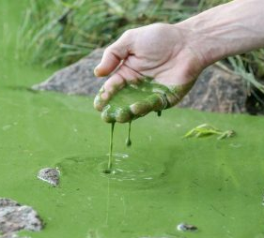
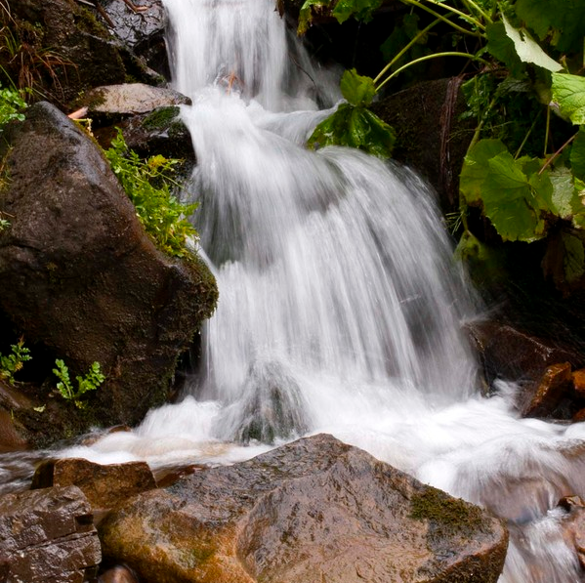
Екосистемне різноманіття
Водні екосистеми
стоячі прісні водойми - екосистеми стоячих водойм, таких як ставки й озера можуть значно відрізнятися залежно від глибини, розміру, наявності періодів пересихання чи повного промерзання;
великою загрозою для озерних екосистем є їхнє забруднення сполуками Фосфору та Нітрогену, наприклад, у результаті стікання води з добривами з полів, що призводить до підвищення концентрації мінеральних речовин в озерній екосистемі, яке має назву евтрофікація
основною особливістю екосистеми річок і струмків є наявність проточної води, яка забезпечує краще надходження кисню й цим сприяє більшому різноманіттю
«Цвітіння» води
внаслідок еврофікації
Кораловий риф
Гірський струмок
Чайні плантації (Шрі-Ланка)

Slide 16
Висновки
Екологія наука про взаємодію живих організмів між собою та з середовищем їхнього існування
Екосистема є сукупністю абіотичного й біотичного компонентів, для якої характерні цілісність, відкритість, стійкість та саморегуляція
Екосистеми поділяють на водні й наземні, які мають велике значення для біосфери та відрізняються за різноманітністю й щільністю видів

Slide 17
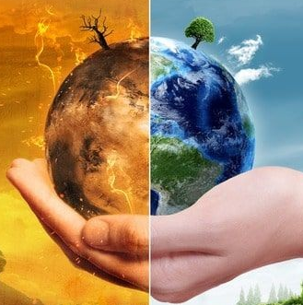
День навколишнього середовища День довкілля
відзначається в Україні щорічно
у третю суботу квітня
бездумне, а часом і злочинне ставлення до навколишнього середовища, безвідповідальність за прийняті рішення привели до руйнування природних екосистем й критичної екологічної ситуації на Землі;
День довкілля дозволяє оцінити стан природного середовища, в якому ми живемо, надає можливість уважніше замислитися над діями, вчинками та майбутніми кроками, які кожен з нас зробить у своєму житті для збереження, відновлення довкілля та з’ясувати свою роль у збереженні нашої планети, її екосистеми і ресурсів

Slide 18

Домашнє завдання
Опрацювати §50;
стор. 275 (виконати тести письмово, відповідати на питання усно)
Переглядати презентацію на сайті "Дистанційне навчання"

Slide 19

Дякую за увагу!

